Slide 1
Evaluación EA1
Integrantes:
. Agustin Duran
. Javier Matamala
. Marc Matheus
Sección: 006V

Slide 2
Introduccion
La distribuidora de productos de ferretería y construcción "FERREMAS" ha experimentado desafíos debido a la falta de una plataforma de comercio electrónico, agravada por la pandemia de COVID-19. Esta presentación abordará cómo la implementación de una plataforma en línea puede optimizar los procesos de negocio y mejorar la experiencia del cliente.

Slide 3
Problema
Solucion
"FERREMAS" enfrenta una disminución en las ventas debido a la falta de una plataforma de comercio electrónico y las restricciones de la pandemia. La falta de opciones de venta en línea limita su alcance y capacidad para adaptarse a las nuevas demandas del mercado.
La implementación de una plataforma de comercio electrónico permitirá a "FERREMAS" expandir su alcance y adaptarse a las necesidades cambiantes del mercado. Esto mejorará la experiencia del cliente al ofrecer opciones de compra convenientes y seguras.

Slide 4
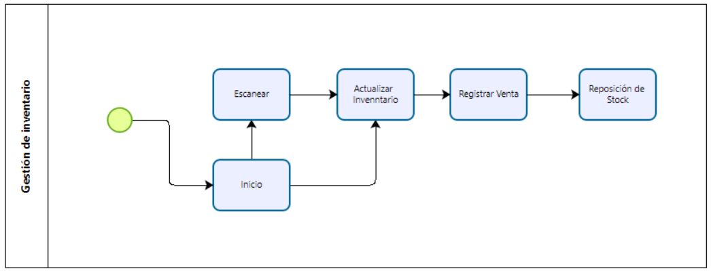
Proceso: Gestión de inventario
Descripción: Registro, seguimiento y mantenimiento de productos en sucursales físicas.
Mejora Propuesta: Implementar sistema centralizado para sincronizar inventario físico y catálogo virtual.

Slide 5
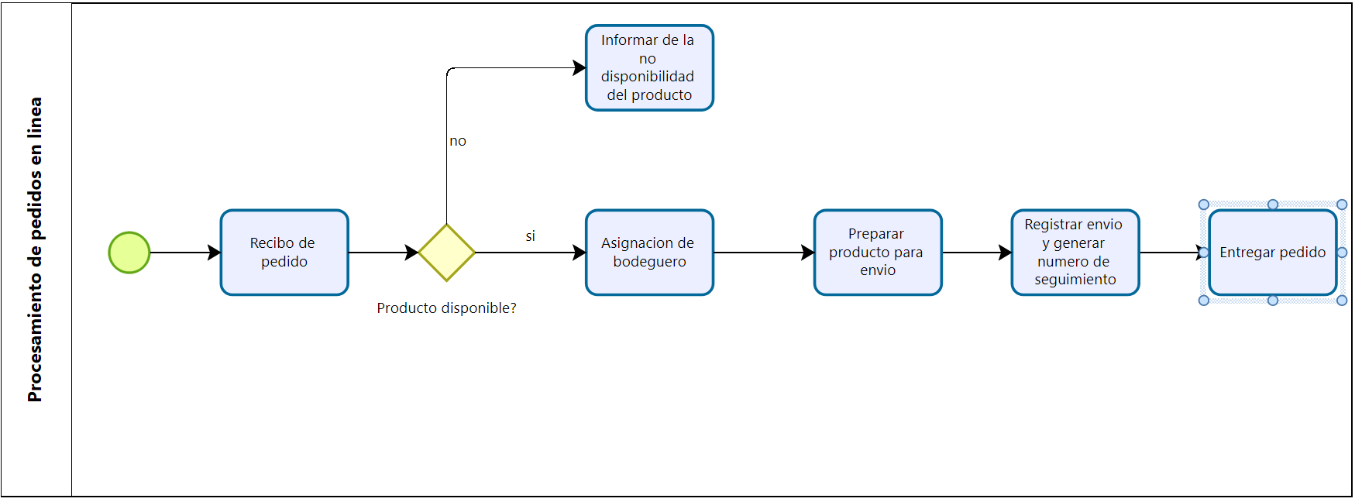
Proceso: Procesamiento de Pedidos en Línea
Descripción: Gestión y cumplimiento de pedidos en plataforma de comercio electrónico.
Mejora Propuesta: Implementar sistema de seguimiento de envíos en tiempo real.

Slide 6
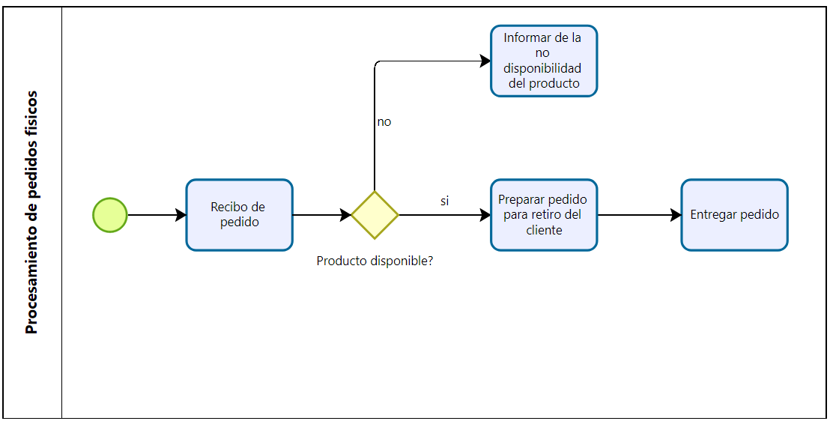
Proceso: Procesamiento de Pedidos Físicos
Descripción: Gestión de pedidos en sucursales físicas.
Mejora Propuesta: Implementar sistema de gestión de relaciones con el cliente (CRM).

Slide 7
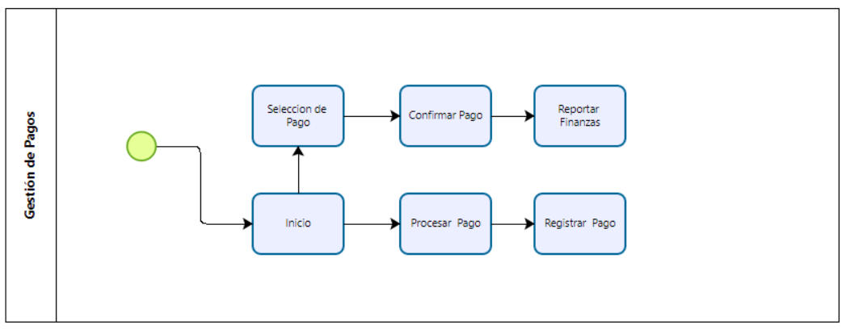
Proceso: Gestión de Pagos
Descripción: Registro y gestión de transacciones financieras.
Mejora Propuesta: Implementar sistema integrado de pasarelas de pago en línea.

Slide 8
Definición de WebService
Servicio de Sincronización de Inventario:
Función: Sincroniza en tiempo real el inventario físico en las sucursales con el catálogo virtual en línea para mantener la información de disponibilidad de productos actualizada y precisa.
Participación en el Proceso de Negocio / Actividad: Integra con la gestión de inventario, tanto en las sucursales físicas como en la actualización del catálogo en línea.
Servicio de Seguimiento de Envíos:
Función: Proporciona información en tiempo real sobre el estado de los envíos realizados a través de la plataforma de comercio electrónico para ofrecer visibilidad completa a los clientes sobre el progreso de sus pedidos.
Participación en el Proceso de Negocio / Actividad: Asociado con el procesamiento de pedidos en línea, proporcionando actualizaciones de estado de envío a los clientes.

Slide 9
Definición de WebService
Servicio de Gestión de Relaciones con el Cliente (CRM):
Función: Facilita la gestión de relaciones con los clientes almacenando información sobre interacciones pasadas, preferencias de compra y datos de contacto para mejorar la atención al cliente y proporcionar una experiencia personalizada.
Participación en el Proceso de Negocio / Actividad: Relacionado con el procesamiento de pedidos físicos, permitiendo a los empleados acceder a la información del cliente y proporcionar recomendaciones de productos.
Servicio de Pasarelas de Pago en Línea:
Función: Facilita transacciones financieras seguras y rápidas a través de diversos métodos de pago en línea para simplificar el proceso de pago para los clientes y garantizar la integridad de las transacciones.
Participación en el Proceso de Negocio / Actividad: Asociado con la gestión de pagos, permitiendo que los clientes realicen pagos de manera conveniente a través de la plataforma de comercio electrónico.

Slide 10
API para la Gestión de Carro de Compras y Pedidos en Ferremas
Modelos de Datos:
- Producto: Código, Marca, Nombre, Precio, Stock
- Carro: Fecha de Creación, Relación con Productos a través de CarroProducto
- CarroProducto: Carro, Producto, Cantidad
- Pedido: Fecha de Creación, Total, Pagado, Relación con Productos
Serializadores:
- ProductoSerializer: Serializa los datos de los productos.
- CarroProductoSerializer: Serializa los datos de la relación entre carro y producto.
- CarroSerializer: Serializa los datos del carro incluyendo los productos agregados.
- PedidoSerializer: Serializa los datos del pedido.

Slide 11
Endpoints Disponibles:
Lista de todos los endpoints con su propósito y método HTTP.
- GET /productos/: Obtener la lista de productos.
- POST /productos/: Crear un nuevo producto.
- GET/PUT/DELETE /productos/<codigo>/: Obtener, actualizar o eliminar un producto específico.
- POST /carro/productos/: Agregar productos al carro.
- GET /carro/detalle/: Ver detalles del carro.
- DELETE /carro/productos/<producto_codigo>/: Eliminar un producto del carro.
- POST /carro/finalizar/: Pagar y finalizar el pedido.

Slide 12
Proceso de pruebas unitarias y de integracion
Se fabricaron 32 pruebas en total
16 pruebas de integracion: Componentes:
Authentication, Cart, Products, Users
16 pruebas unitarias: Componentes:
Authentication, Cart, Products, Orders, Users

Slide 13
Evidencia de ejecución y éxito
(venv) PS E:\Duoc\Django\Prueba\ferremas> pytest
=================================================================== test session starts ====================================================================
platform win32 -- Python 3.11.3, pytest-8.2.2, pluggy-1.5.0
django: version: 3.2.10, settings: ferremas.settings_test (from ini)
rootdir: E:\Duoc\Django\Prueba\ferremas
configfile: pytest.ini
plugins: django-4.8.0
collected 32 items
apps\authentication\tests\integration\test_auth_integration.py ... [ 9%]
apps\authentication\tests\units\test_auth_unit.py .... [ 21%]
apps\cart\tests\integration\test_integration_cart.py .... [ 34%]
apps\cart\tests\unit\test_unit_cart.py .... [ 46%]
apps\orders\tests\unit\test_orders_unit.py .. [ 53%]
apps\products\tests\integration\test_integration_product.py ...... [ 71%]
apps\products\tests\unit\test_unit_product.py .... [ 84%]
apps\users\tests\integration\test_integration_user.py ... [ 93%]
apps\users\tests\unit\test_unit_user.py .. [100%]
===================================================================== warnings summary =====================================================================
..\venv\Lib\site-packages\django\http\request.py:1
E:\Duoc\Django\Prueba\venv\Lib\site-packages\django\http\request.py:1: DeprecationWarning: 'cgi' is deprecated and slated for removal in Python 3.13
import cgi
..\venv\Lib\site-packages\django\utils\encoding.py:266
E:\Duoc\Django\Prueba\venv\Lib\site-packages\django\utils\encoding.py:266: DeprecationWarning: Use setlocale(), getencoding() and getlocale() instead
encoding = locale.getdefaultlocale()[1] or 'ascii'
-- Docs: https://docs.pytest.org/en/stable/how-to/capture-warnings.html
============================================================== 32 passed, 2 warnings in 6.01s ==============================================================
(venv) PS E:\Duoc\Django\Prueba\ferremas>

